Slide 1

Intent
Найди единомышленника и развивайся вместе с ним!

Slide 2
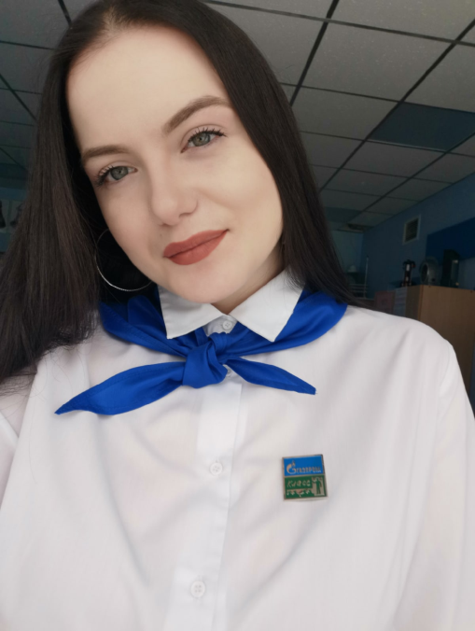
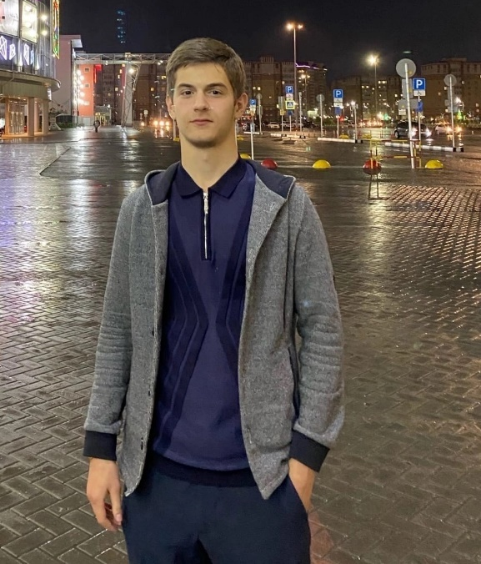
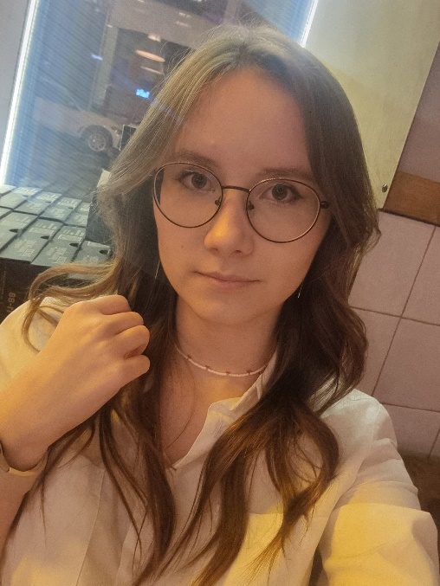
ПРОФИЛЬ КОМАНДЫ
София Зубарева
лидер команды
Лидерство, аналитическое мышление, быстрая обучаемость.
Навык организовывать мероприятия для группы до 14 человек, опыт управления проектом.
Овнан Алавердян
Коммуникабельность
Владение Microsoft Office (продвинутый уровень)
Успешный опыт в разрешении конфликтных ситуаций, навык в поиске и привлечении контрагентов
Дарья Смирнова
Коммуникабельность, работа с большими объемами разной информации,
Навыки организатора
Опыт создания сайтов и приложений

Slide 3
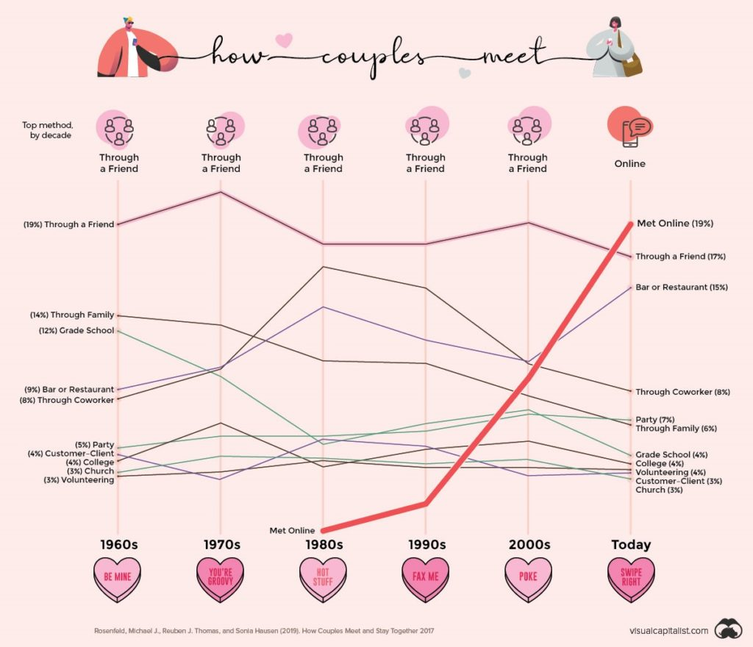


ПРОБЛЕМА
Проблема:
Около 327 000 первокурсников России имеют проблемы в общении со сверстниками, а также за последние 15 лет заметно снизились навыки общения, это во многом связано с тем, что люди все чаще знакомятся в сети.
В настоящее время эту проблему решают следующими способами:
Устраивание шумных вечеринок с большим количеством людей
Они неэффективны, потому что многие люди не чувствуют себя комфортно и безопасно в местах скопления большого количества людей, поэтому чаще всего они остаются дома, погружаясь в виртуальный мир.
Источник:
https://www.if24.ru/rynok-onlajn-znakomstv-koronavirus-5g-i-iskusstvennyj-intellekt/

Slide 4
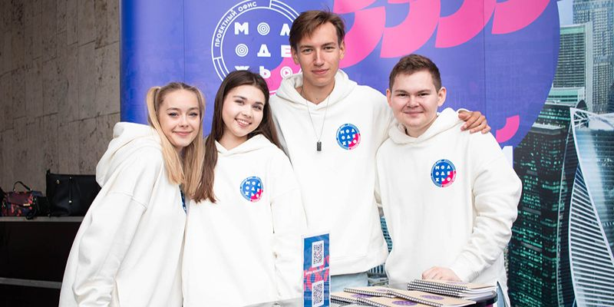
ЦЕЛЕВАЯ АУДИТОРИЯ
Молодые девушки и парни — 18+, которым сложно знакомиться в современном мире, которые ощущают себя более уверенно и комфортно в сети интернет. Им нужно приложение, чтобы они могли безопасно знакомиться и общаться, а также могли записываться на мероприятия, которые помогут не только завести новые знакомства, но прокачать навыки общения. Они ценят удобство и надёжность продукта. Попасть в целевую аудиторию могут и более взрослые потребители, которые также ищут новое общение.

Slide 5
ИДЕЯ ПРОЕКТА
Предлагаемая идея: Приложение для знакомств с циклом мероприятий, где вы сможете получить советы и задать интересующие вопросы по поводу отношений, записаться на которые можно будет через приложение. Так же получить скидку у наших партнеров на первую встречу/свидание.
Мы сможем реализовать проект в период до 3-х лет, за сумму до 1 млн рублей, силами нашей команды.

Slide 6
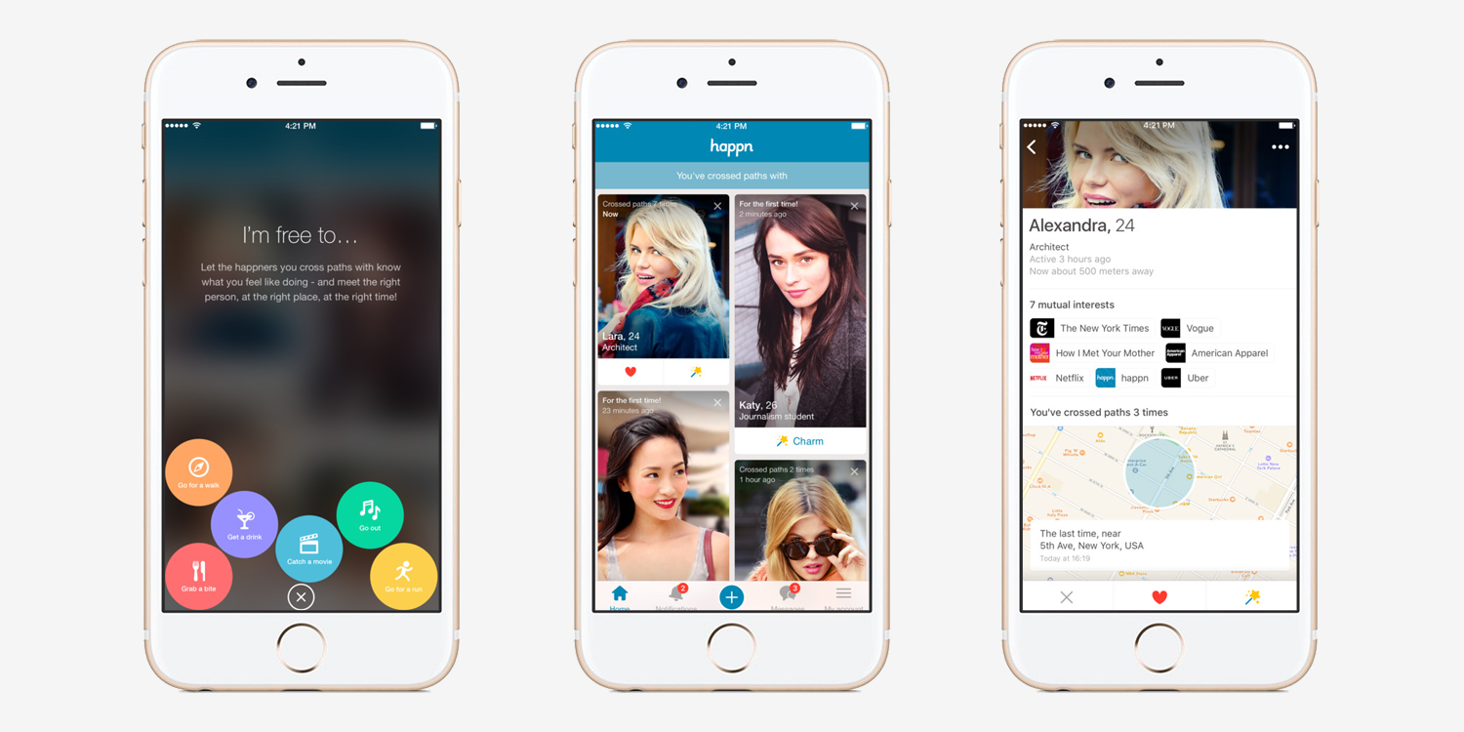
ПРОДУКТ ПРОЕКТА
Продукт: Приложение для знакомств
Основные функции / возможности: возможность блокировки аккаунта, переписка, возможность записаться на мероприятия и их оплата по СБП или с помощью банковской карты, возможность получить скидку в размере 10% у наших партнеров на первое свидание
Сценарий использования:
Регистрация
Рассказ о себе и своих намерениях(цели регистрации в приложении, свои интересы, выбрать параметры партнера)
Приложение фото
Выбор интересующего человека
Возможность связаться с ним, если интерес оказался взаимным
Возможность записи на мероприятия или конференции, предлагаемые в тот или ной день в каком-либо городе.

Slide 7
ТЕХНОЛОГИЯ
Технологии, используемые в решении: Аналитика больших данных (Big Data Analytics):
Аналитика больших данных относится к методам и инструментам анализа и интерпретации огромных объемов данных, чтобы извлечь ценные познания и получить конкурентные преимущества.
Продукт обладает следующими техническими параметрами:
Кроссплатформенное приложение:
Защищенность и безопасность
Удобный и понятный интерфейс
Производительность
Уровень готовности технологии: TRL № 2

Slide 8
КОНКУРЕНТНЫЙ АНАЛИЗ
Критерии | Наш проект «Intent» | Мамба | Tabor | Vox
Безопасность | Общение начинается после взаимного «матча» | Зарегистрироваться под чужим именем возможно, а получить галочку нет. Верификационным профилям доверять можно. Общение начинается после взаимного «матча» | Зарегистрироваться под чужим именем возможно, а получить галочку нет. Верификационным профилям доверять можно. Все записи от пользователей в обязательном порядке модерируются. Функция «Напиши мне»-это уведомления, которые обычно оказываются достаточно назойливыми. | Возможность запустить личные чаты даже без взаимных лайков.
Доступность | Основным функционалом сервиса можно пользоваться бесплатно. Платными будут только сами мероприятия. | Появляются дополнительные лимиты и ограничения, особенно это касается поиска и общения с иностранными людьми. Сейчас площадку можно только условно назвать бесплатной. | Основным функционалом сервиса можно пользоваться абсолютно бесплатно, а за дополнительные удобства придется платить | Премиум-подписка позволяет смотреть, кто поставил лайк, и выбирать именно из этих пользователей, а также прослушивать больше аудиовизиток и запускать личные чаты даже без взаимных лайков.
Целевая аудитория | 18- 25 | Обширная возрастная группа от 18- 50 | средний возраст пользователей сайта составляет 30-55 лет | аудитория преимущественно от 14 до 30 лет.
Особенности | цикл мероприятий, где можно получить советы и задать интересующие вопросы, получить скидку у наших партнеров на первое свидание. | сайт с весьма обширными целями, не только знакомство для отношений | Без ограничений можно участвовать в различных конкурсах и обсуждениях, создавать ленту с интересующими записями. Кроме этого на сайте присутствует возможность пройти психологические тесты различной направленности и узнать что-то новое о себе и своих взглядах на потенциального партнёра. | Голосовые знакомства. Для профиля нужен только голос и фото. И никаких анкет

Slide 9
ГИПОТЕЗЫ ПРОЕКТА
Гипотеза:
60% молодых людей испытывают проблемы в общении с другими людьми, заводить новые знакомства является большим стрессом, так как в современном мире огромное влияние оказывают социальные сети, и тем самым коммуникация в реальном мире страдает.
Способ проверки: проведение опроса с помощью Google форм, личный разговор с несколькими респондентами.
Целевое количество респондентов: 200 человек
Вопросы для опроса / интервью:
1. Тяжело ли вам знакомиться/коммуницировать с людьми?
2. Где вы предпочитаете знакомиться? Почему?
3. Знаете ли вы что такое «random coffee» и(или) «speed dating»?
4. Хотели бы побывать на мероприятиях, которые помогли бы вам развить коммуникационные способности?

Slide 10
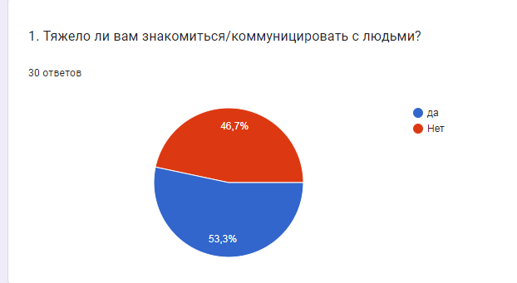
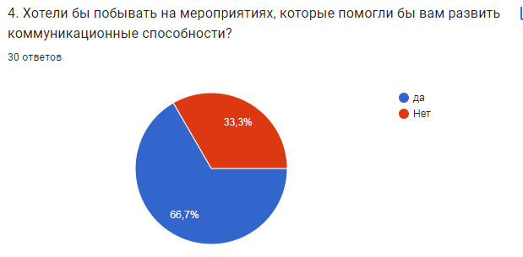
Результаты опроса

Slide 11
ОБЪЁМ РЫНКА
Динамика рынка (с указанием источника): Две трети молодых россиян (69%) регистрировались на сайтах или в мобильных приложениях для онлайн-знакомств. Молодые россияне сегодня испытывают особенно большой интерес к сервисам онлайн-знакомств: две трети из них имеют опыт использования таких сайтов и приложений (69%), а каждый четвертый (25%) пользуется ими сейчас (НАФИ)
После ухода Tinder российские сервисы знакомств получили заметный приток аудитории. У некоторых охват за месяц вырос в 1,5 раза. Месячный охват российских пользователей старше 12 лет в мобильной и десктопной версиях в июле в сервисе «ДругВокруг» вырос на 14% по сравнению с предыдущим месяцем и составил 2,5 млн; в «Мамбе» — на 16%, до 2,2 млн; в Tabor — на 23%, до 1,6 млн; в «Фотостране» — на 20%, до 1,2 млн; в Beboo — на 50%, до 1,1 млн, следует из данных, предоставленных РБК аналитической компанией Mediascope.
Основные «игроки» на рынке:
«ДругВокруг», «Мамба», «Vox», «Tabor», «Beboo»
Планируемая доля рынка: 10%

Slide 12
БИЗНЕС-МОДЕЛЬ
Модель монетизации
Модель монетизации:
1. Реклама размещенная в приложении
2. Подписка предоставляющая привилегии для пользователей
3. Сотрудничество с компаниями(общий заработок с проведения мероприятий)
Стоимость и регулярность:
Стоимость в приложении будет установлена 3$ за месяц или 12$ за год, но доступ к приложению будет также предоставляться с ограничениями и рекламой, платная же версия будет предоставлять полный функционал приложения и отсутствие рекламы,
Основные каналы сбыта: Нашими основными каналами сбыта будут AppAtore, Google Play, AppGallery, а также другие платформы, через которые распространяются мобильные приложения
Партнёры: ИП Прокофьев Кирилл Алексеевич RetroXayc
Васильки
Эспрессо-бар «Твори!»
Маркетинг и продвижение
Ценностное предложение:«Найди единомышленника и развивайся вместе с ним!». Данный слоган предлагает пользователю приложения новые знакомства, которые приведут их к общему развитию и обмену информацией.
Основные каналы взаимодействия с пользователем: Социальные сети, просторы сети интернет, радио, блоги и другие платформы для взаимодействия с потенциальными клиентами

Slide 13
РЕСУРСЫ: ДИАГРАММА ГАНТА
Задача | Дата начала | Дата завершения | Ответственный от команды | 2023-2024
 |  |  |  | октябрь | ноябрь | декабрь | январь | февраль | март | апрель
1. Поиск идей и развитие идей | 03.10.2023 | 10.10.2023 | вся команда
2. Определение функционала и дизайна приложения | 11.10.2023 | 01.11.2023 | Зубарева София
3. Разработка вариантов подписок | 02.11.2023 | 15.11.2023 | Смирнова Дарья
5. Поиск персонала(помощников) | 16.11.2023 | 22.11.2023 | Алавердян Овнан
6. Написание кода приложения | 23.11.2023 | 15.03.2023 | Зубарева София
7. Тестирование и отладка приложения | 23.11.2023 | 17.03.2023 | Смирнова Дарья
8. Реклама приложения | 18.03.2023 | 24.03.2023 | Смирнова Дарья и Зубарева София
9. Тестирование и отладка приложения | 25.03.2023 | 31.03.2023 | Алавердян Овнан
10. Запуск и продвижение приложения | 01.04.2023 | 05.04.2023 | Вся команда
Общий срок реализации проекта: 7 месяцев

Slide 14
РЕСУРСЫ: ФИНАНСОВЫЙ ПЛАН
 | ноябрь | декабрь | январь | февраль | март | апрель | май
Доходы:
Выручка от продажи продукции (цена продукта * количество продаж) |  |  |  |  |  | 300*500 | 300*800 | 300*850
Кредит | 1 000 000
Расходы:
Заработная плата специалистов |  | 50 000 | 50 000 | 50 000 | 50 000 | 50 000 | 50 000 | 50 000
Услуги привлеченных компаний | На бартерной основе | 0 | 0 | 0 | 0 | 0 | 0 | 0
Материалы и комплектующие | 0 | 0 | 0 | 0 | 0 | 0 | 0 | 0
Оборудование | 0 | 0 | 0 | 0 | 0 | 0 | 0 | 0
Программное обеспечение | 200 000 | 0 | 0 | 0 | 0 | 0 | 0 | 0
Аренда помещения | 0 | 0 | 0 | 0 | 0 | 0 | 0 | 0
Реклама и продвижение | 0 | 70 000 | 70 000 | 70 000 | 80 000 | 80 000 | 80 000
Иное | 0 | 0 | 0 | 0 | 0 | 0 | 0 | 0
ИТОГО (доходы – расходы) | -200 000 | -120 000 | -120 000 | -120 000 | -130 000 | 20 000 | 110 000 | 2 000
Общая стоимость реализации проекта:1 000 000 рублей
Период окупаемости: 12 месяцев

Slide 15
РЕЗУЛЬТАТЫ
Количественные результаты:
1. Процент людей, которые вступили в отношения благодаря приложению, увеличился на 20%
2. Регулярно проводим 2 мероприятия в месяц, которые смогли помочь развить социальные навыки
3. Наличие скидок на первое свидания/встречи в кафе или на мастер классах увеличил клиентскую базу на 10%, и количество подписок на 15%
4.Средняя эффективность приложений для знакомств выросла на 5%,благодаря мероприятиям
5.Средняя оценка приложения на PlayMarket – не ниже 4,6 за первые 6 месяца с даты публикации
Качественные результаты
Участники приложения смогли развить свои навыки коммуникации
А также получили советы в области межличностного общения
Нашли человека близкого по духу.
Улучшили свое эмоциональное состояние
У людей стал более активный образ жизни, они не сидят дома

Slide 16
ВЫВОДЫ
Проект целесообразен для реализации по следующим причинам:
Современная молодежь имеет проблемы с выстраиванием дружеских/ романтических связей.
В последний год с рынка ушли такие крупные приложения, как «Tinder», «Badoo», «Bumble», «Fruitz», что в значительней степени облегчило проникновение на рынок, занять топовые позиции значительно легче, пока пользователи хаотично ищут удобное и безопасное приложение на замену ушедшим.
Аудитория дейтинг-сервисов растет, эксперты говорят, что через 4 года она достигнет 270 миллионов человек по всему миру.
Цикл мероприятий, направленный на помощь покачиванию навыков коммуникации, новое решение для такого рода приложений
В среднесрочной перспективе (3-5 лет) проект имеет хороший потенциал развития,
мы планируем расширятся и выйти на рынок не только города/ региона, но и России в целом, соответственно увеличить количество наших партнеров и прибыль от приложения. Так же рассчитываем войти в топ 5 приложений для знакомств в стране.

